Slide 1
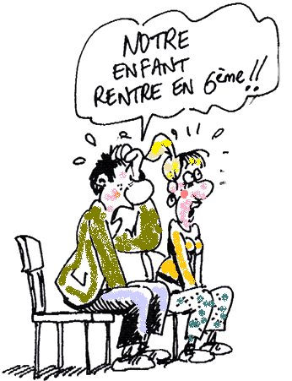
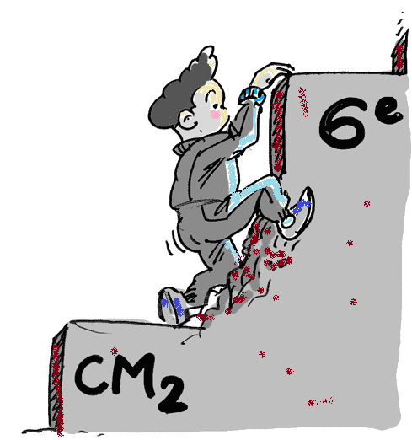
Bienvenue au
Collège Louis Pasteur
GENNEVILLIERS

Slide 2
1/ Présentation du collège
Le collège en chiffres – rentrée 2020
Nos effectifs : 721 élèves 159 élèves en 6ème
Structure :
6 classes de 6ème
6 classes de 5ème
7 classes de 4ème
6 classes de 3ème
4 classes de SEGPA

Slide 3
Les équipes au service des élèves:
Une équipe de 60 professeurs,
La Vie scolaire: 2 conseillères Principales d'éducation (CPE), 12 assistants d’éducation et pédagogiques
1 infirmière scolaire, 1 assistante sociale, 1 Psy.E.N.
2 médiateurs
11 agents techniques
3 secrétaires
Le Principal , la principale adjointe, l’adjoint gestionnaire, la directrice adjointe chargée de SEGPA
et bien sûr, les parents!!

Slide 4
Les équipements :
Le Centre de Documentation et d’Information (CDI) :
- accueil des élèves seuls ou en groupe pour un travail de recherche , de lecture : cours avec un professeur, heure de permanence, pause déjeuner.
- animations et expositions.

Slide 5
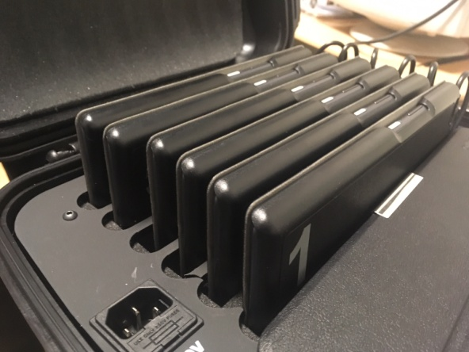
Les nouvelles technologies :
- une salle numérique
- des salles équipées d’un vidéoprojecteur ou d’un tableau numérique interactif
- un Environnement numérique de travail (Oze)
- 2 mallettes et un sac à dos de 39 ultraportables

Slide 6
Le gymnase:

Slide 7
Un atelier bâtiment, une cuisine et un restaurant d’application pour les SEGPA:

Slide 8
Un amphithéâtre:

Slide 9
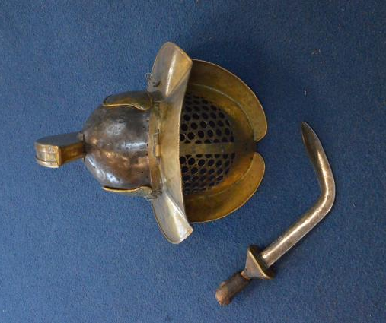
1/ Présentation du collège
b) les options au collège
Les langues vivantes:
La section bilangue anglais/allemand
Langues: Espagnol ou Allemand
Langue et culture de l’antiquité: Latin

Slide 10
La classe Arts Plastiques:
Les élèves intègrent en 6ème la classe arts Plastiques et s’engagent sur 2 ans en partenariat avec l’école municipale des Beaux Arts Edouard-Manet.

Slide 11
La classe à horaires aménagés Musique :
Les élèves intègrent en 6ème la classe CHAM instrumentale et s’engagent sur 4 ans en partenariat avec le conservatoire municipal Edgar-Varèse.

Slide 12
La classe sportive:
Les élèves intègrent en 6ème la classe sportive et s’engagent sur 3 ans.

Slide 13
1/ Présentation du collège
c) les parcours au collège
Parcours envisageable au collège en 2020-2021 :
En 6ème, les élèves ont la possibilité d’intégrer la classe bilangue, la classe Cham ou la classe sportive.
En 5ème, les élèves qui n’ont pas choisi Allemand en 6ème commencent la deuxième langue vivante Espagnol et peuvent entamer l’apprentissage du Latin.
En 3ème, tous les élèves effectuent un stage d’observation en entreprise au 1er trimestre.

Slide 14
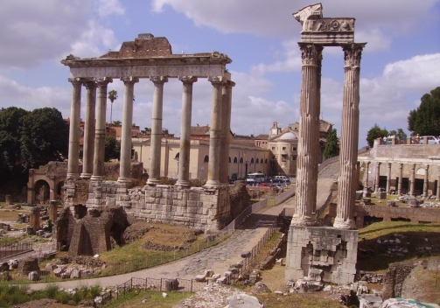
1/ Présentation du collège
d) Sorties et voyages scolaires
Sorties : dispositif « collège au cinéma », visites de musées, sorties théâtre, visites d’entreprises, lycées…
Des voyages : voyages des classes sportives, séjours linguistiques…

Slide 15
1/ Présentation du collège
e) Clubs et ateliers
atelier jardin, atelier robotique
sport avec l’Association sportive : mercredi AM
clubs éco-délégués, journal, échecs, slam…
foyer des élèves (jeux)

Slide 16
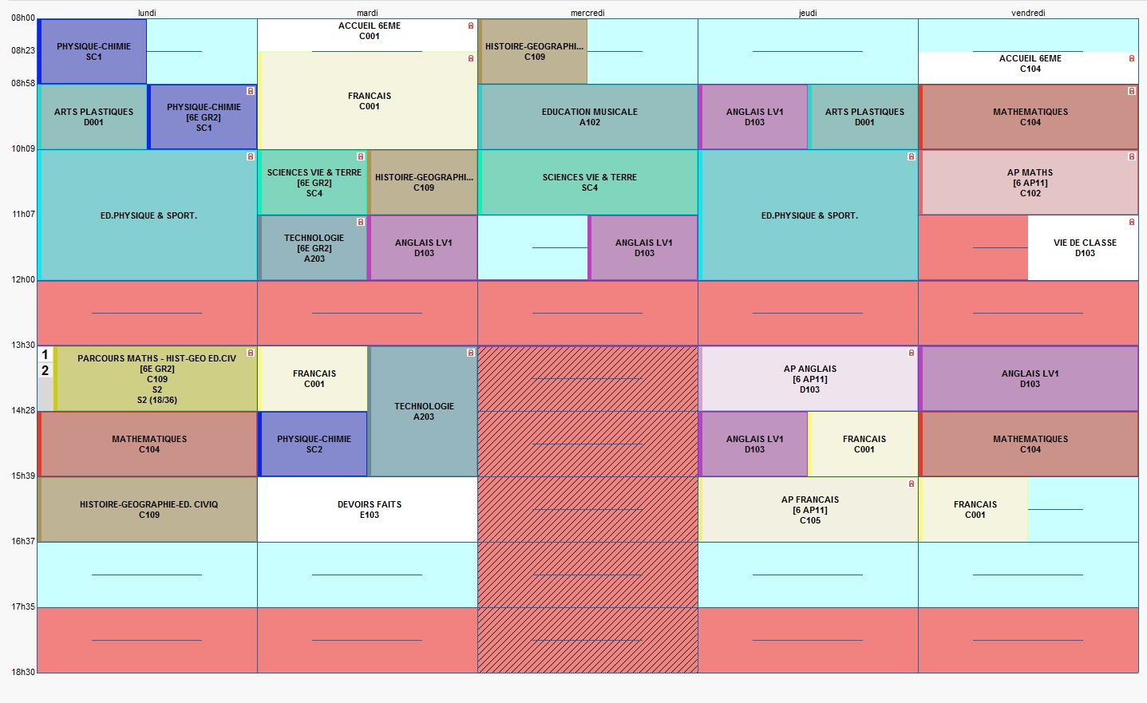
2/ La vie d’un élève de 6ème
a) Une journée type
08h00
08h23
08h58
09h54
10h09
11h07
12h00
13h30
14h28
15h24
15h39
16h37
17h35

Slide 17
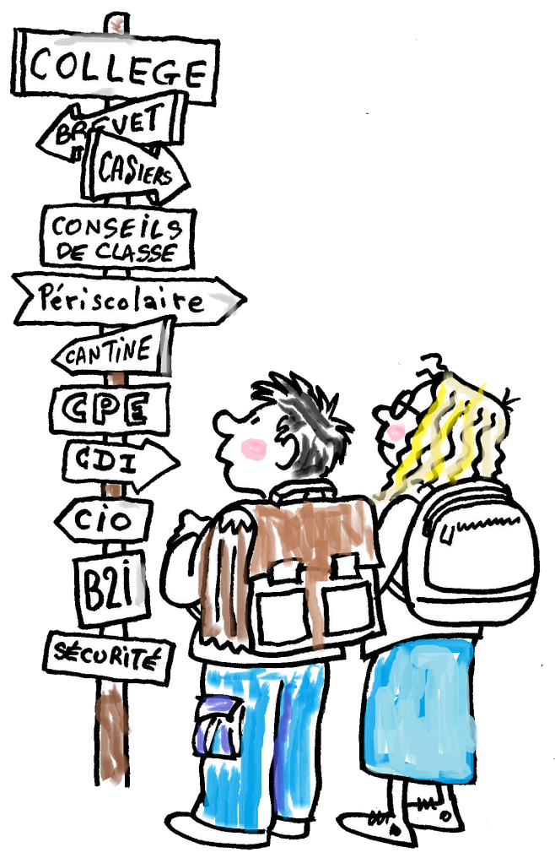
2/ La vie d’un élève de 6ème
b) La vie scolaire
L’entrée et la sortie du collège
La carte du collégien avec emploi du temps et photo
Les casiers pour les demi-pensionnaires
Les absences, les retards

Slide 18
2/ La vie d’un élève de 6ème
c) L’organisation du travail :
Les attentes du collège :
Effectuer son travail régulièrement (minimum 1h/jour)
Revoir ses cours pour le lendemain
Bien noter ses devoirs et leçons sur son cahier de texte
Se coucher tôt
Bien manger au petit déjeuner
Consulter régulièrement l’ENT Oze

Slide 20
3/ Actions au service de la réussite de tous nos élèves
a) L’accompagnement personnalisé :
3 heures pour tous les 6èmes : 1h français 1h mathématiques et 1h anglais (en dédoublement ou en co-intervention)
2 heures pour les autres niveaux : 1h français et 1h mathématiques
des dédoublements dans certaines disciplines: sciences, histoire-géographie…

Slide 21
3/ Actions au service de la réussite de tous nos élèves
b) Dispositif « devoirs faits » :
C’est un temps dédié, en dehors des heures de classe, qui a pour objectif de faire bénéficier les collégiens d'une aide appropriée au sein du collège encadrée par des enseignants et des assistants pédagogiques.
c) Programme personnalisé de réussite éducative (PPRE) :
La liaison avec les enseignants de CM2 permet de mettre en place un PPRE pour les élèves en difficulté.
Au cours de sa scolarité un élève peut bénéficier ponctuellement d’un PPRE

Slide 22
3/ Actions au service de la réussite de tous nos élèves
d) L’école ouverte:
C’est un dispositif d’accueil des élèves pendant les vacances scolaires qui allient des activités pédagogiques aux activités culturelles et récréatives : juillet (CM2 futurs 6è), automne (6è),
Hiver (5è-4è), printemps (3è).

Slide 23
4/ Informations pratiques
a) L’affectation au collège :
L’entrée dans une CHA, même s’il s’agit du collège de secteur, se fait obligatoirement par une demande de dérogation :
*document distribué par le directeur de l’école :
* choix porté que sur une seule CHA
- Musicale Instrumentale – > Pasteur,
- Danse –> E.Vaillant,
- Arts Pla-> G Môquet
- Musicale Vocale -> G Môquet
Pour la CHAM du collège Pasteur : auditions au conservatoire . (motivation + cursus jusqu’en 3ème)
La décision transmise aux écoles et connue en juin 2020 lors des résultats AFFELNET 6ème.
Inscriptions au collège Pasteur mi-juin 2020.
Venue des élèves au collège : après les vacances de printemps.

Slide 24
4/ Informations pratiques
b) La restauration scolaire :
Depuis 2004, la restauration scolaire est une compétence du Département qui a la responsabilité des cantines des 98 collèges publics des Hauts-de-Seine.
Un système d'inscription et de gestion en ligne
Facturation au repas consommé

Slide 25
Merci pour votre attention

